Slide 1


η ομαδα ρομποτικησ στο
παρουσιαζει
Gym62_FireMan

Slide 2
Gym62_Robot
Gym62_FireMan
Gym62_FireMan
Αισθητηρασ θερμοτητασ
Kai Μοναδα Wifi
Μαθητές:
Βενέτης Αναστάσης
Μαλανκά Αλεξάνδρα
Παναγιωτάκης Βαγγέλης
Σπυροπούλου Ζωή
Καθηγητές-Μέντορες:
Δάβος Γεώργιος
Βλαστός Αθανάσιος
Μπερερής Σπύρος

Slide 3
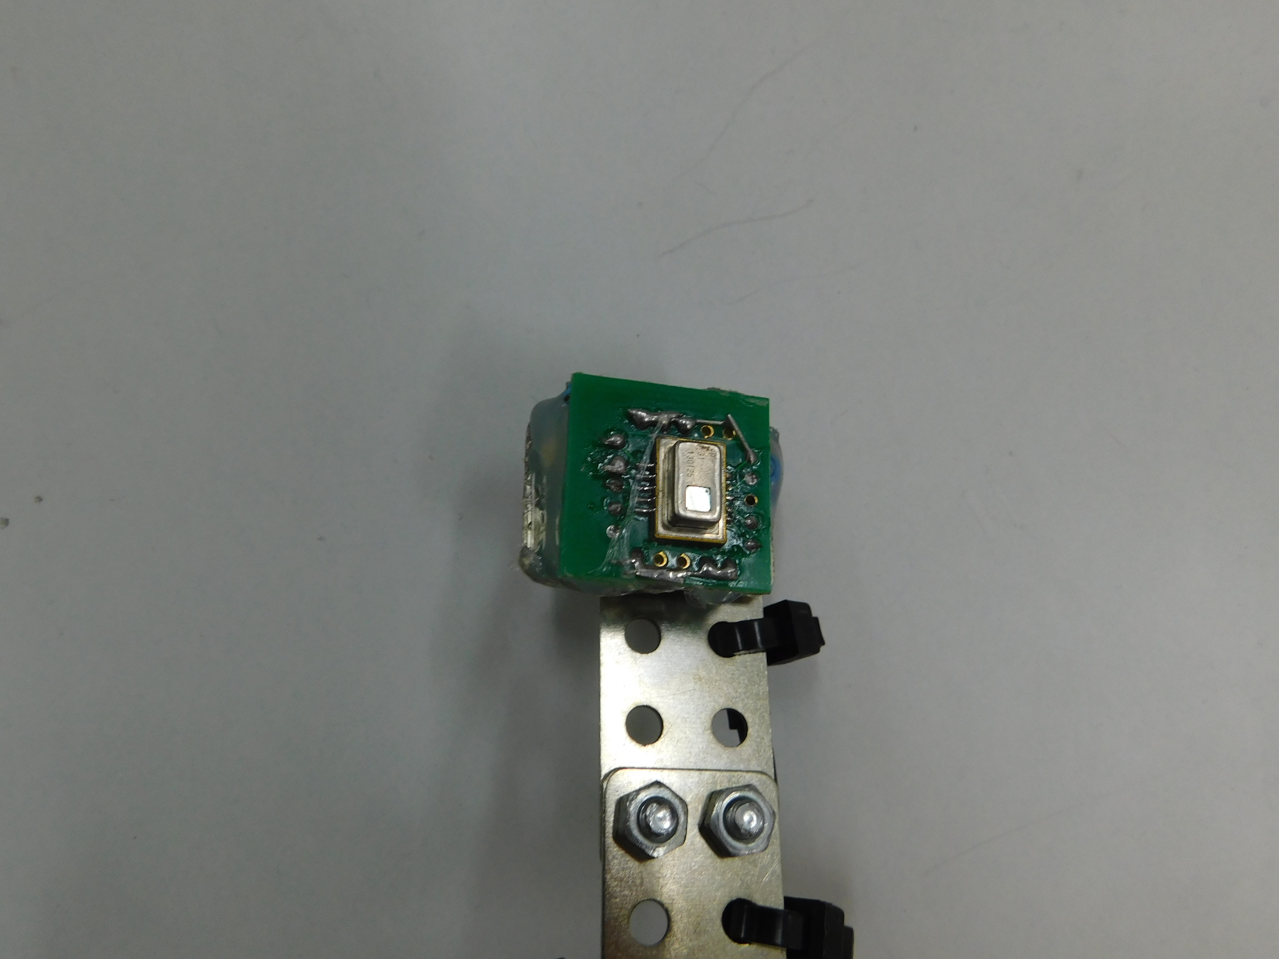
Gym62_Robot
Gym62_FireMan
ΑΙΣΘΗΤΗΡΑΣ ΘΕΡΜΟΤΗΤΑΣ
Infrared Array Sensor GRID-EYE (Panasonic)

Slide 4
Περιγραφή
Gym62_FireMan
Gym62_Robot
Ο αισθητήρας θερμότητας μετράει τις θερμοκρασίες μέσω των υπέρυθρων ακτίνων.
Στην επιφάνειά του έχει 64 διατεταγμένους αισθητήρες θερμοκρασίας σε δύο διαστάσεις (8Χ8).
Για την αυτόματη ρύθμιση της κίνησης του ρομπότ (κυβερνητική), δημιουργούμε ένα νέο πίνακα 1*8 στον οποίο τοποθετούμε την γραμμή του προηγούμενου πίνακα που παρουσιάζει τις μεγαλύτερες τιμές θερμοκρασίας. Η κίνηση διορθώνεται υπολογίζοντας την ταχύτητα και την φορά της κίνησης των ερπυστιών ανάλογα με τις τιμές των θερμοκρασιών και της θέσης τους στον νέο αυτό πίνακα.
Για να μην επηρεάζεται από το πίσω περιβάλλον του έχουμε βάλει σιλικόνη ως θερμομόνωση.

Slide 5
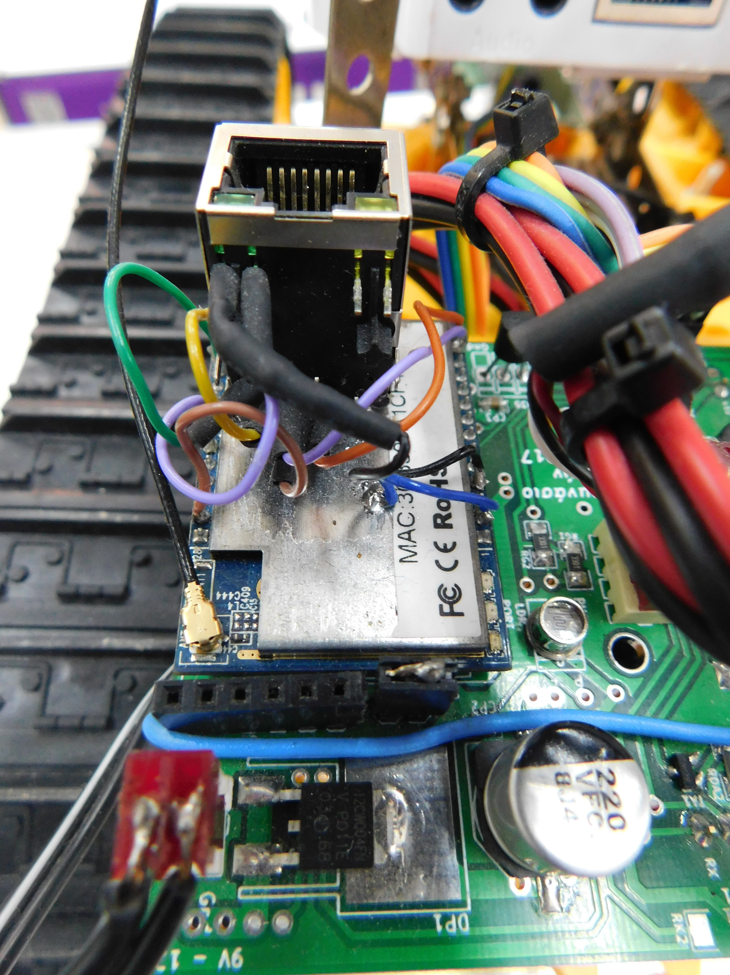
Μοναδα Wifi
HLK-RM04 (Ηι-link)
Gym62_Robot
Gym62_FireMan

Slide 6
Περιγραφή
Gym62_Robot
Gym62_FireMan
Χρησιμοποιούμε το WIFI ώστε να μεταφέρουμε τις τιμές από τους αισθητήρες του από το ρομπότ προς το κέντρο ελέγχου και τις ρυθμίσεις από το κέντρο ελέγχου προς το ρομπότ (διαδικασίες τηλεμετρίας και τηλερυθμίσεων).
Χρησιμοποιείται και για την μετάδοση εικόνας από την κάμερα του ρομπότ δίνοντας μας την δυνατότητα τηλεχειρισμού από απόσταση, συνδεόμενοι στην θύρα (port) της διεύθυνσης IP που έχει πάρει από την μονάδα.
Η μονάδα αυτή είναι χαμηλού κόστους, με ενσωματωμένα τα πρωτόκολλα UART-ETH-WIFI ( σειριακής επικοινωνίας μέσω Ethernet και Ασύρματου Δικτύου) .

Slide 7
Περιγραφή
Gym62_Robot
Gym62_FireMan
Βασίζεται στο διασύνδεση μέσω του γενικού πρωτοκόλλου TCP/IP. Και η επικοινωνία για την μεταφορά δεδομένων γίνεται μέσω θυρών σειριακής επικοινωνίας.
Διαθέτει όλες τις λειτουργίες Client – AccessPoint και Router, οπότε μπορούμε να διαχειριστούμε μέσω εφαρμογών που τρέχουν σε ένα απλό φυλλομετρητή του διαδικτύου.
Μπορεί να χρησιμοποιηθεί έτσι και σαν server ip διευθύνσεων καθιστώντας την επικοινωνία με το ρομπότ αυτόνομη από άλλο υπάρχον δίκτυο, εκμεταλλευόμενοι την απόσταση μπορεί να επικοινωνήσει ένα wifi δικτύο.

Slide 8
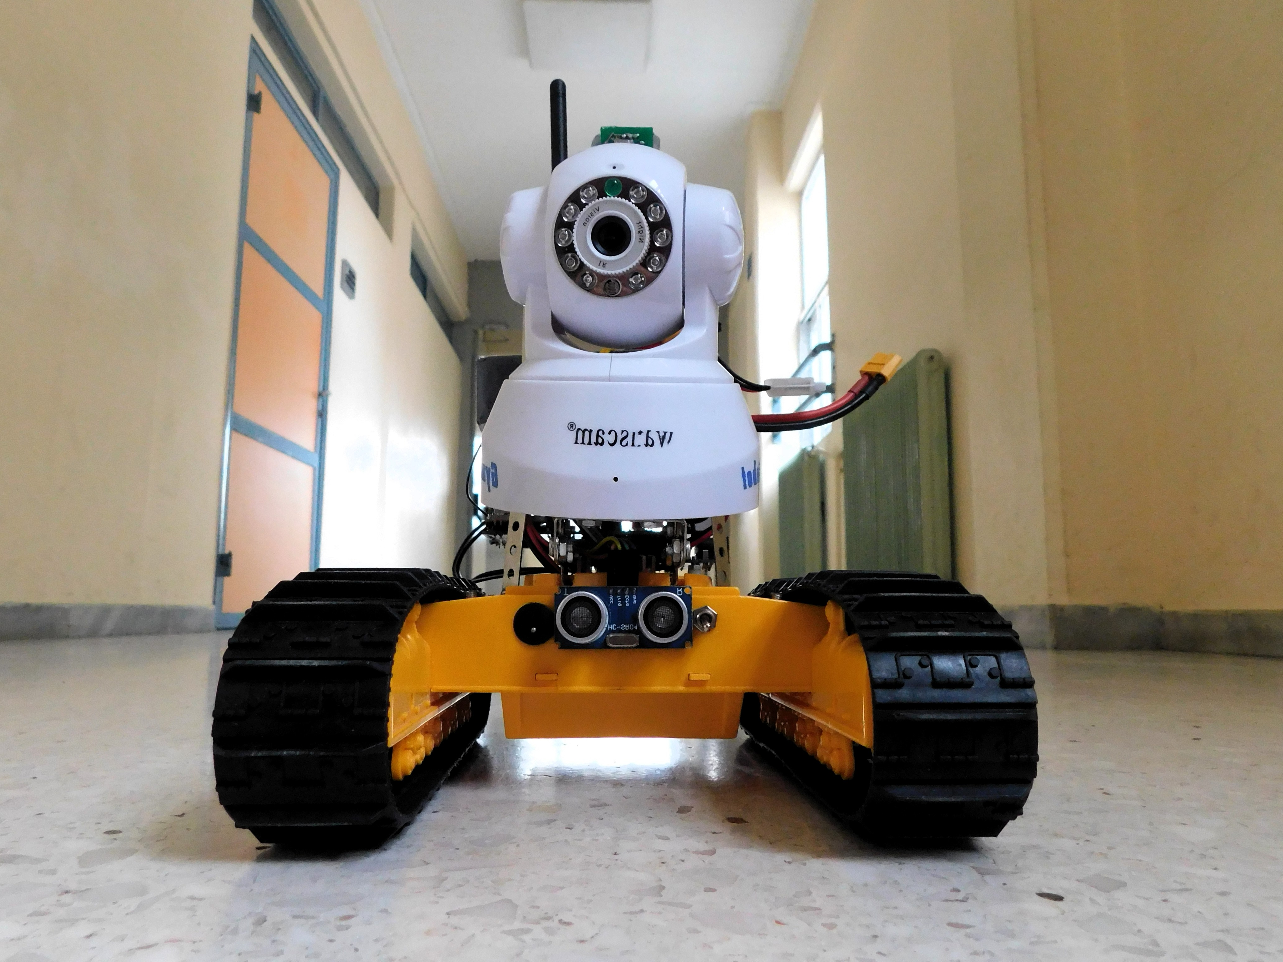
Gym62_Robot
Gym62_FireMan
ΕΥΧΑΡΙΣΤΟΥΜΕ
Η ΟΜΑΔΑ ΡΟΜΠΟΤΙΚΗΣ ΜΑΣ

